Slide 1
Hanveden I Västerhaninge
Västerhaninge har två 11 mot 11 planer
IP 1 (Gräs) och IP 2 konstgräs. IP 2 används för alla matcher utom Herr, Dam, HJ och DJ (om planen går att spela på)
Nästa Slide visar placeringar för våra planer och vad som finns på hanveden.

Slide 2
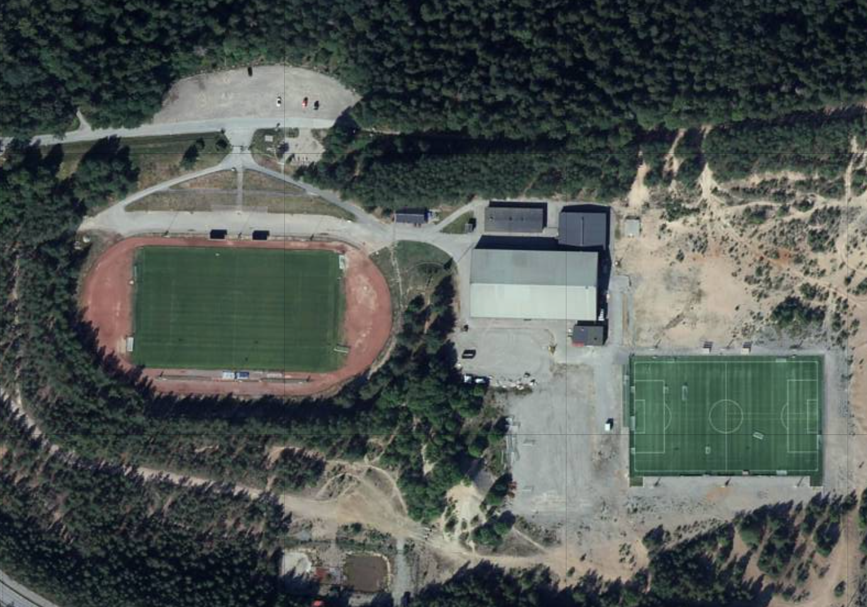
Parkering
Toa, vatten påfyllnad
Kafeteria
Omklädningsrum
Ishall
IP 1
IP 2

Slide 3
Hanvedens IP 2 - Konstgräs
Planbeskrivningar
Första siffran står för helplanens benämning, andra siffran för vilken planhalva och tredje siffran för vilken ”kvartsyta/spelplan” det är.
Hv2 = Hanvedens konstgräs. Här spelas 11 mot 11 samt 9 mot 9 stor plan.
Hv21 = Plan A enligt kommunen = planhalvan närmast ishallen Här spelas 7 mot 7 på stor plan.
Hv22 = Plan B enligt kommunen = bortre planhalvan från ishallen sett. Här spelas 9 mot 9 liten plan.
Hv215 = Närmsta planhalvan och 5 mot 5 spel på ytan närmst ishallen. Hv216 = 5 mot 5 bortre delen.
Hv225 = Bortre planhalvan och 7 mot 7 spel på liten plan. ”läktarsdan”.
Hv226 = 7 mot 7 spel på liten plan alt 5 mot 5. Ytan längst bort från ishallen sett.

Slide 4
7 mot 7 liten
HV 226
7 mot 7 stor
Hv 21
7 mot 7 liten
Hv 225
Bortre halvan = Hv22
(enligt Rbok ”B”)
Närmast ishallen = Hv21
(enligt Rbok ”A”)

Slide 5
5 mot 5
Hv216
5 mot 5
Hv226
9 mot 9 liten
Hv 22
5 mot 5
Hv215
Bortre halvan = Hv22
(enligt Rbok ”B”)
Närmast ishallen = Hv21
(enligt Rbok ”A”)

